Slide 1
ČIŠČENJE NAFTE
Mitja Kocjančič 4.B GVŠ. BIC-LJ

Slide 2
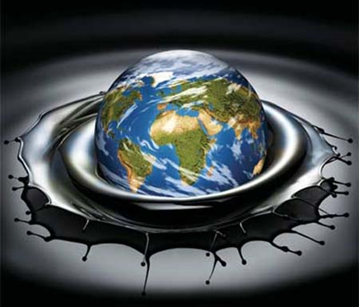
Nafta je za človeka zelo pomembna surovina, njena uporaba pa sega že v čas
Sumercev (6.000 let pr. n. št.).

Slide 3
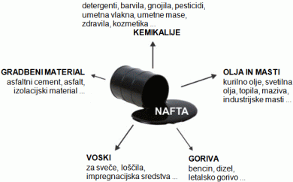
Vse okrog nas je kaj kar je povezano z nafto

Slide 4
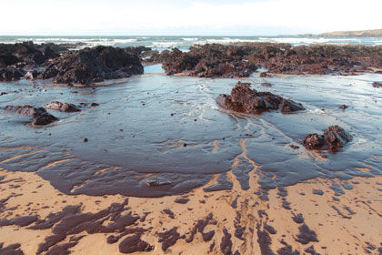
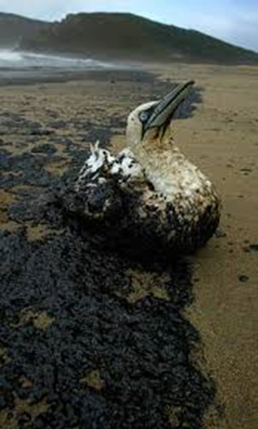
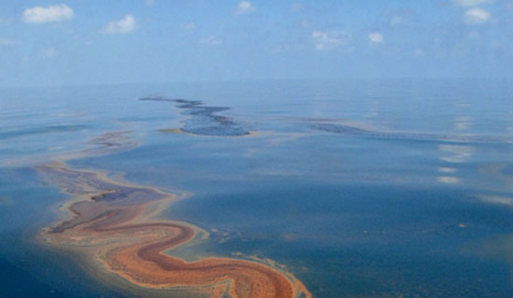
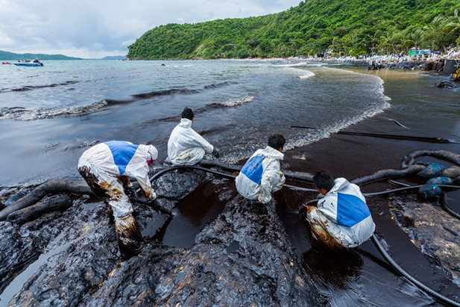
Izlitja nafte – katastrofe
Izlitje v Perzijskem zalivu, leta 2010

Slide 5
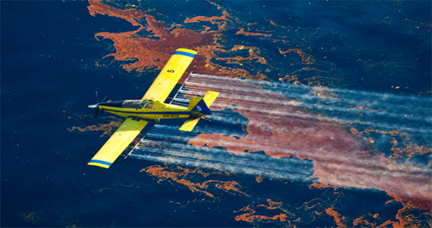
Iskanje najbolj učinkovitih kombinacij
Notes:
Razpršila običajno razpršijo po morski gladini s pomočjo letal ali ladij. Za to, da bi bila razpršila čim bolj učinkovita, odgovorni za izlitja nafte poskušajo uporabiti najbolj učinkovito kombinacijo med velikostjo delcev, koncentracijo in časom uporabe razpršil. Poleg teh faktorjev je zelo pomembna tudi lokacija delovanja razpršil, s pomočjo infrardečih žarkov ugotavljajo mesta z največjo koncentracijo nafte. S premikanjem nafte na ta način omogočamo varnejše življenje živalim, ki imajo stik s površinami morij in možnost, da se ta nafta razgradi s pomočjo bakterij. Proces, ki se mu reče biološko vračanje(bioremedijacija) se lahko uporabi pri pospeševanju procesa razgrajevanja izlite nafte. V tem procesu bakterije dodajajo v onesnaženo okolje, da pomagajo pri oksidaciji nafte. Včasih ta proces lahko poteka zelo počasi zaradi razsežnosti oceanov

Slide 6
PROCEs bioremedijacija (biološko vračanje)
Za pospeševanje procesa razgrajevanja izlitja nafte
Bakterije dodajajo v onesnaženo okolje, da pomagajo pri oksidaciji nafte
Notes:
Včasih ta proces lahko poteka zelo počasi zaradi razsežnosti oceanov

Slide 7
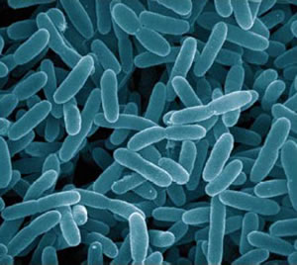
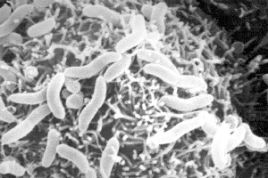
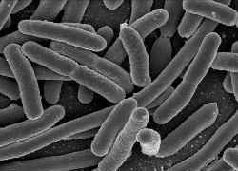
Ugodno okolje za razraščanje bakterij
Colwellia za svoj metabolizem razgrajuje etan
Oceanospirillales za svoj metabolizem uporablja Metan
Cycloclasticus za svoj metabolizem uporablja arome
Notes:
Oceanski tokovi preprečujejo, da bi nafta prišla do obale, konstantno mešanje nafte in vode pa je omogočilo, da so se razrasle predvsem 3 vrste bakterij, ki jih najdemo na obali in v toplih vodah

Slide 8
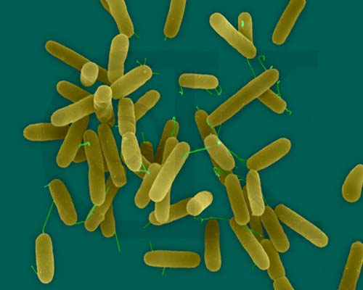
Pseudomonas aeruginosa
Najdemo jo v zemlji, vodi, celičnih membranah rastlin in v večini umetnih okolij po svetu.
Sposobna je razgrajevati ogljikovodike in je bila uporabljena pri razgrajevanju izlite nafte v Mehiškem zalivu.
V nasprotju z do zdaj poznanimi bakterijami (te za presnovo nafte potrebujejo veliko kisika, ki ga dobijo iz okolja in tako okoli sebe tvorijo mrtve cone s premalo kisika, kar je nevarno za druge organizme). Novo odkrita bakterija potrebuje le malo kisika.
Notes:
Živijo globoko pod gladino morja in imajo rade nizke temperature (okoli 5 stopinj Celzija).

Slide 9
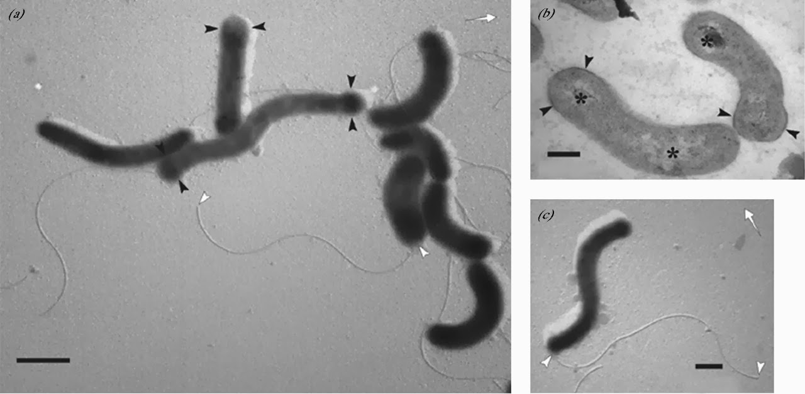
Oleispira antarctica
S sposobnostjo prilagajanja življenjskim razmeram v znatno hladnejših polarnih morjih ali v globokih oceanih je ta bakterija za človeka zelo koristna, saj lahko tudi v tem okolišu razgrajuje nafto.
Notes:
Poleg prej navedene bakterije, tudi ta zelo dobro uspeva v hladnem okolju

Slide 10
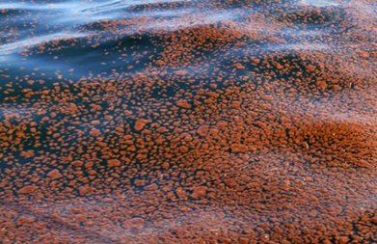
Načini kemijskega čiščenja
Emulgatorji Se vrinejo med posamezne molekule nafte in jim preprečijo, da bi se držale skupaj.
Nafta po opravljenem delu Emulgatorjev
Notes:
Ker mikro-organizmom ne uspe vsega očistiti, je ostanek še vedno treba ročno odstraniti, kjer pridejo prav kemijska sredstva
Nafta se s tem ne razgradi, ampak jo na ta način le lažje odstranimo s površja zemlje, pri tem pa nam pomagajo Emulgatorji in Disperzanti

Slide 11
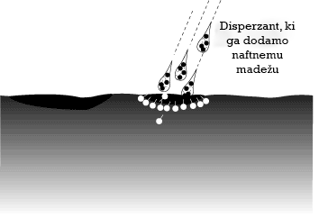
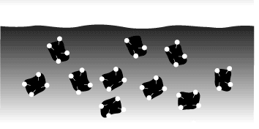
Načini kemijskega čiščenja
Disperzanti - zlomijo naftni pokrov, ki se nato razprši po oceanih. Razpršilna sredstva vsebujejo molekule s hidrofilnim repom in z nafto združljivo hidrofobno glavo. Te molekule se pritrdijo na nafto, zmanjšajo površinsko napetost med nafto in vodo in razbijajo nafto

Slide 12
GENSKO SPREMENJENI MO
Mikroorganizme lahko tudi genetsko modificiramo ampak se je izkazalo da niso kos naravnim mikro-organizmom, saj se ne znajo vklopiti v naravno združbo, saj en sam mikroorganizem ne more počistiti nafte, ampak združba mikroorganizmov pa to lahko naredi.

Slide 13
Zanimivost
Podvodni razgrajevalci
Kontrolirani požigi
Posebni plugi za zajemanje nafte na površju
Absorbni materiali
Ročno oziroma mehansko čiščenje
Notes:
po izlitju nafte v Mehiškem zalivu se je pojavilo veliko predlogov kako bi zajezili in odstranili rastoči vse večji naftni madež. Obstaja mnogo metod za čiščenje, nekaj od teh je trenutno že v uporabi, pojavile pa so se tudi nekatere nekonvencionalne rešitve.
Podvodni razgrajevalci
Ta metoda je bila v času prvega izlitja v aprilu še povsem ekspirimentalna, ideja je, da bi nafto razgradili na neškodljive gradnike že preden bi dosegla gladino. Problemi se pojavljajo zaradi velike globine in potrebe po uporabi posebnih globokomorskih plovil.
Kontrolirani požigi
Ta način je v uporabi prek celotnega naftnega madeža, problemi se pojavljajo, ker nafta ne izgori popolnoma, prav tako pa mora biti nafta sežgana kmalu po tem ko pride na površje in je še dovolj vnetljiva.
Posebni plugi za zajemanje nafte na površju Ta metoda se lahko izvaja le na popolnoma mirni površini, zato je učinkovita le v lepem vremenu.
Absorbni materiali
Materiali, ki absorbirajo nafto so najbolj uporabni za manjša izlitja, saj lahko tokovi te snovi zanesejo v nepredvidljive smeri.
Ročno oziroma mehansko čiščenje
Ta metoda se uporablja, ko zadeve postanejo resnično umazane.

Slide 14
VIRI
Council, A. C. (november 2013). Plastic packaging. Prevzeto 10. september 2017 iz spletnega mesta Plastic packaging facts: http://www.plasticpackagingfacts.org/
InspirationGreen.com. (oktober 2013). Inspiration Green. Prevzeto 15. september 2017 iz Persistent plastic: http://www.inspirationgreen.com/plastic-packaging-waste.html
Slovenije, M. z. (november 2013). Odpadki. Prevzeto 15. september 2017 iz spletnega mesta Ministrstva za kmetijstvo in okolje: http://www.mko.gov.si/si/delovna_podrocja/odpadki/
Šmalc, A. (2000). Kemija 2000. Ljubljana: DZS.
Booher, T. (2014). Microbes at work. Learn.Genetics.
Democracy, T. C. (2010). Oil dispersants.
Research, H. C. (2013). Can bacteria combat oill spill disasters? Science Daily.
Scientific American: Slick Solution: How Microbes Will Clean Up the Deepwater Horizon Oil Spill (https://www.scientificamerican.com/article/how-microbes-clean-up-oil-spills/) pridobljeno 22.9.2017
Scientific American: How Microbes Helped Clean BP's Oil Spill (https://www.scientificamerican.com/article/how-microbes-helped-clean-bp-s-oil-spill/) pridobljeno 22.9.2017

